Slide 1

【IoT 導入セミナー】 Vol.2 IoT を広く知る
いなたま しげき
ミイシステム株式会社） 稲玉 繁樹

Slide 2
IoT 導入への基礎講義
4部(回) 構成により基礎～導入検討までのスキルアップの上で，必要な開発をスタートします。
体験する
広く知る
繋いで見る
応用する
自力で試す
センサ，マイコン，スマホを使ってIoTを体験
エッジ～クラウドまでの構成と使用機材を知る
自分で進めるための作業体験
やりたいことを探す，必要な技術を探る
IoT/DX化にチャレンジする，伴走支援

Slide 3
構成機器の学習
Devices

Slide 4
IoT のざっくり構成
IoT の基本構成
センサ
エッジCPU
デジタルデータを処理
ネットワーク
データを送る
物理量を数値に変換
サーバ
アプリ
データベースが基本
データ活用の仕組み
市販品～専用品まで
最近は安いCPUも有り
Wi-Fi / LTE / LPWA
社内は有線が安定
Cloudがオススメだが社内専用も有り
エクセル～専用アプリまで
無料～数億
繋ぎ方
アナログ・通信
電圧 / I2C
サービス
BI TOOL
Http・Mqqt・UDP・UART・Modbus
LAN・Wi-Fi・LPWA・BT
よくある課題
電源
ノイズ
物理配線
コスト
開発力
分析力
安定性
コスト
セキュリティ
安定性
電源
エッジソフト

Slide 5
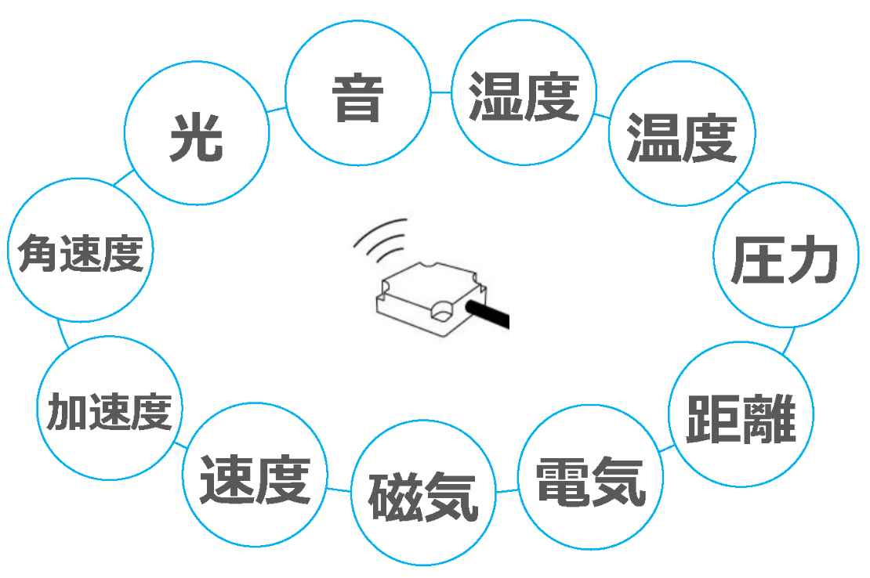
センサ
物理量を電気量に変換するもの
https://www.thk.com/brand/omniedge/jp/useful/sensor_omniedge.html
いろいろ有る
安いモノが増えた
出力がそれぞれ
PNP/NPN
4-20mA
i2c
UART

Slide 6
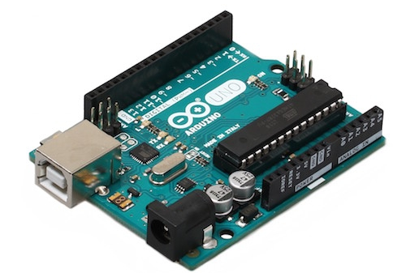
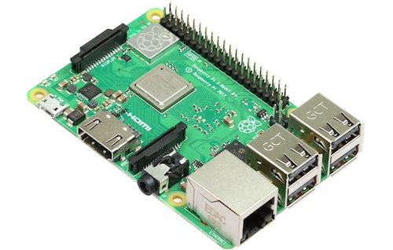
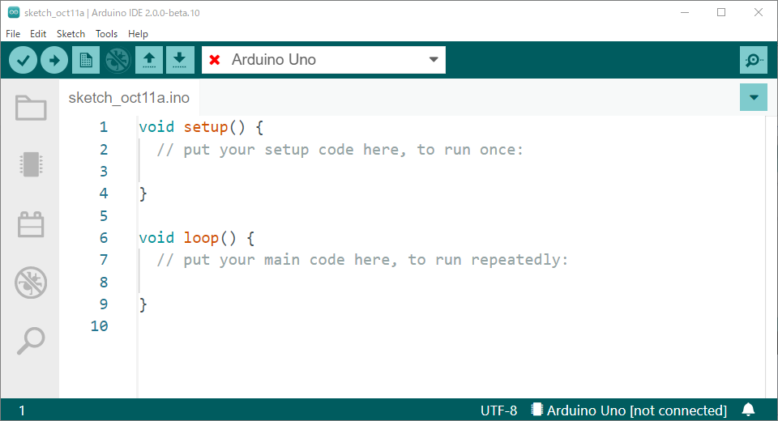
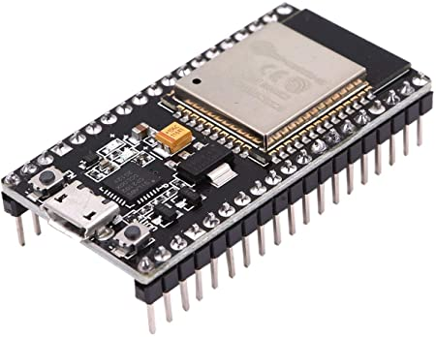
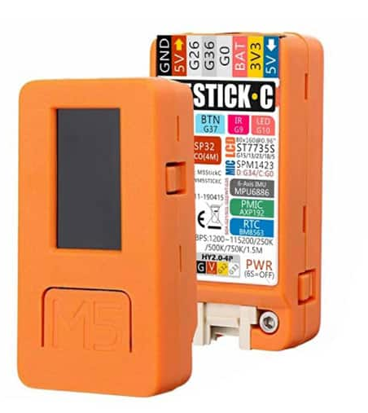
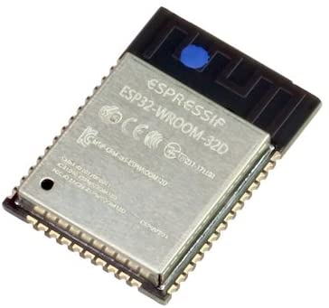
エッジCPU
センサを読み出し，計測演算，上位へデータを送る
安価なマイコン系と高性能なコンピュータ系が人気
Arduino
Raspberry PI
M5Stack
ESP32
Raspberry Pi3
86x57[mm]
マイコン系 \500-\5,000
コンピュータ系 \3000-\10,000
センサ \100-\10,000

Slide 7
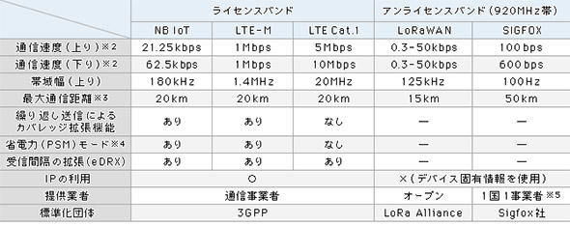
ネットワーク
インターネットへつなぐ仕組み
LPWA / Wi-Fi / LTE-M など
SSID
PASS
https
API-KEY
CPU
Wi-Fi
Cloud
商用回線は進化中
3G 終焉(2026/3)
LTE-M 中速中量
NB-IoT 低速小量
Sigfox 12Byte x 100回
LoRa系 ホスト必要
データ速度＆サイズ&距離 / 電池 のトレードオフ

Slide 8
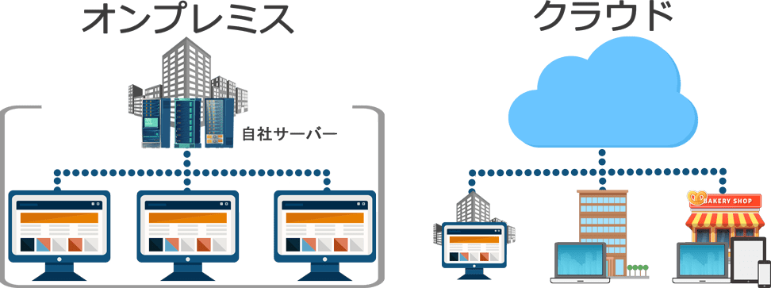
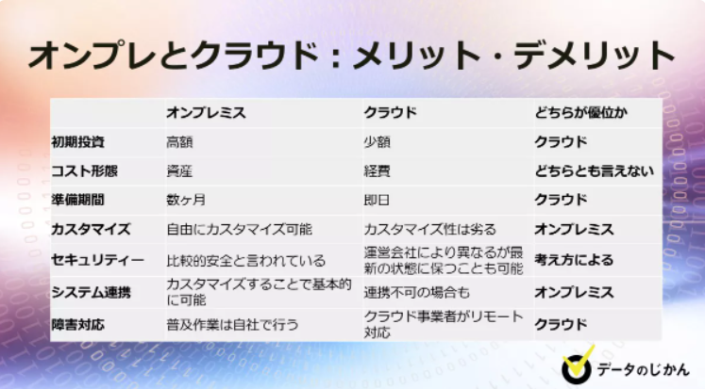
サーバ
データを保存(DB)
表示・分析(APL)を実行
時代はクラウドが多い
工場内に専用も有り(オンプレ)

Slide 9
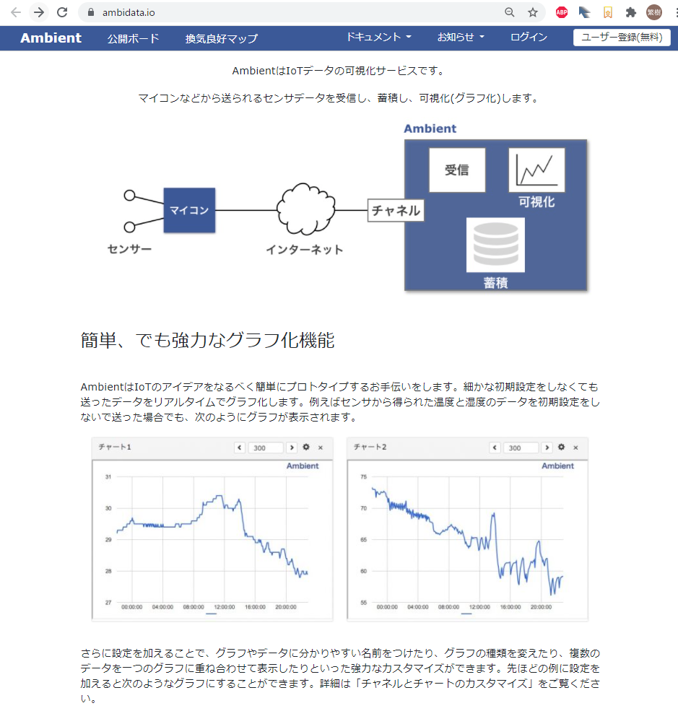
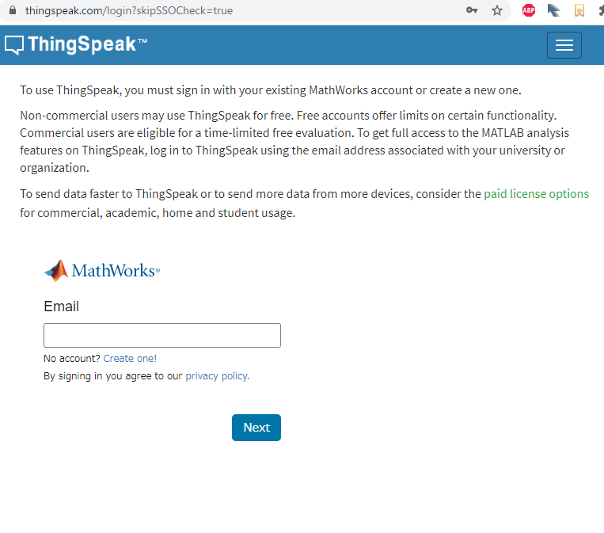
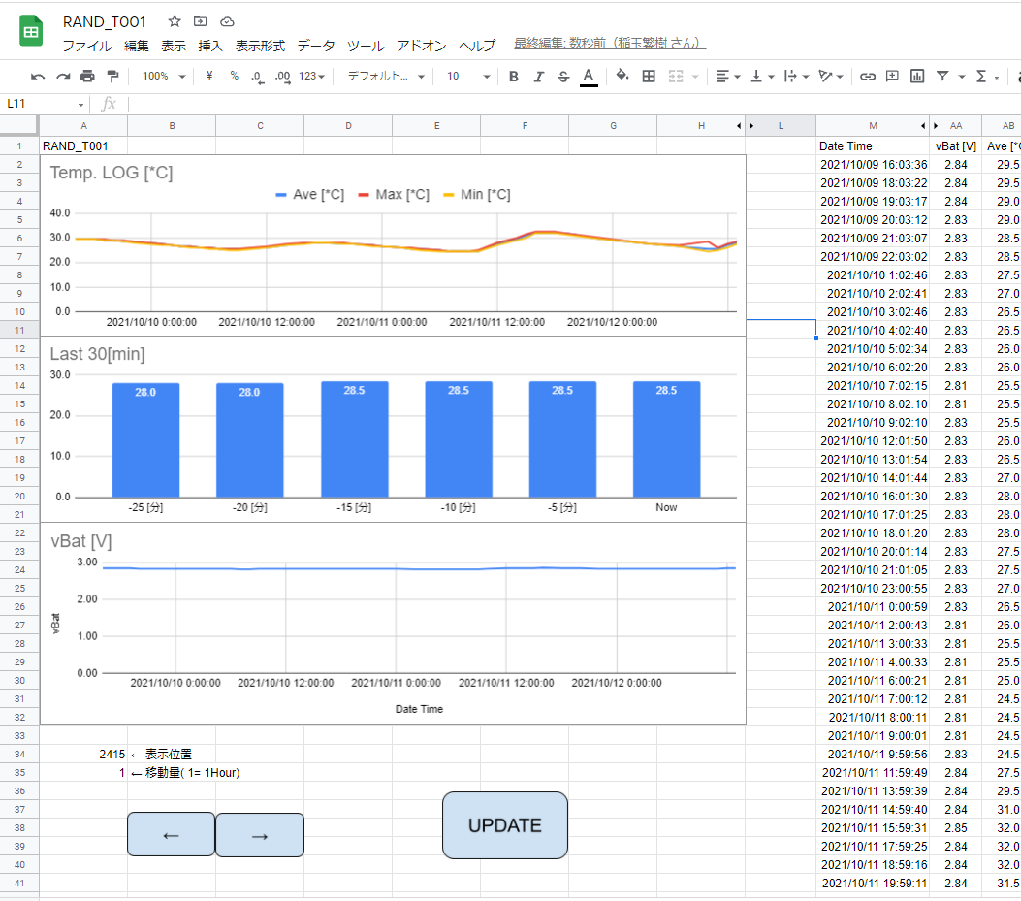
アプリ
データを活用・分析・表示するモノ
サーバにDBとアプリを構築するのが基本
サーバ機能を持つクラウドアプリが便利で入門に良い
Ambient
8ch x 8 まで無料
IoT 入門に人気
有料機能が弱い
ThingSpeak
無料枠は1ch だけ
MATLAB の分析機能と連動
難しくて人気は無い
Google sheet
実質どこまでも無料
データ送信がちょっと面倒
エクセルの技術が使える

Slide 10
構成のまとめ
IoT システムの登場人物を紹介しました
たくさんの選択肢があるので経験値が求められます
作りたいモノに合わせて安いモノからステップアップしよう
入門例
1
2
3
センサ
M5Stack
Ambient
センサ
M5Stack
Google sheet
Data portal
センサ
M5Stack
Raspberry PI
influxDB
Grafana

Slide 11
ネットワーク体験
Programing3

Slide 12
ネットワーク
M5Stack が準備したネットワーク機能を体験
サンプルプログラムにより動きを確認
仕組みの理解は不要，何ができるかを学ぶ
REMOTE+
スマホをリモコンにする
EzData
簡易クラウドデータベース
ESP-Now
ESP32 間のデータ通信

Slide 13
ネットワークカメラの体験
Network Camera

Slide 14
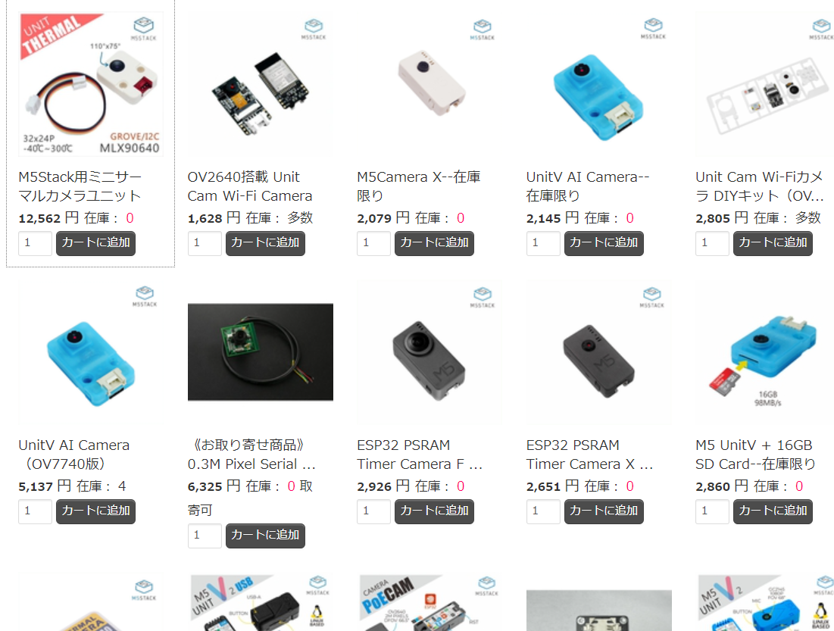
M5 Camera
たくさん出ている，安い
性能はいまいち
AI Cameraも有り
体験しよう
TIMER CAMERA F
M5Stackに表示
ESP32 CAM
スマホで見れる
UNIT V
AI により物体検出

Slide 15
カメラの利用と注意点
安価なカメラがたくさんありますが，少し注意が必要です
メリット
安い・簡単に使える(M5Camera)
小型で省電力
デメリット
画質（明るさ）が弱い
AI機能などもあるが，難易度が高い
→ あまり期待しない方が良いでしょう

Slide 16
AI による画像認識体験
AI Camera

Slide 17
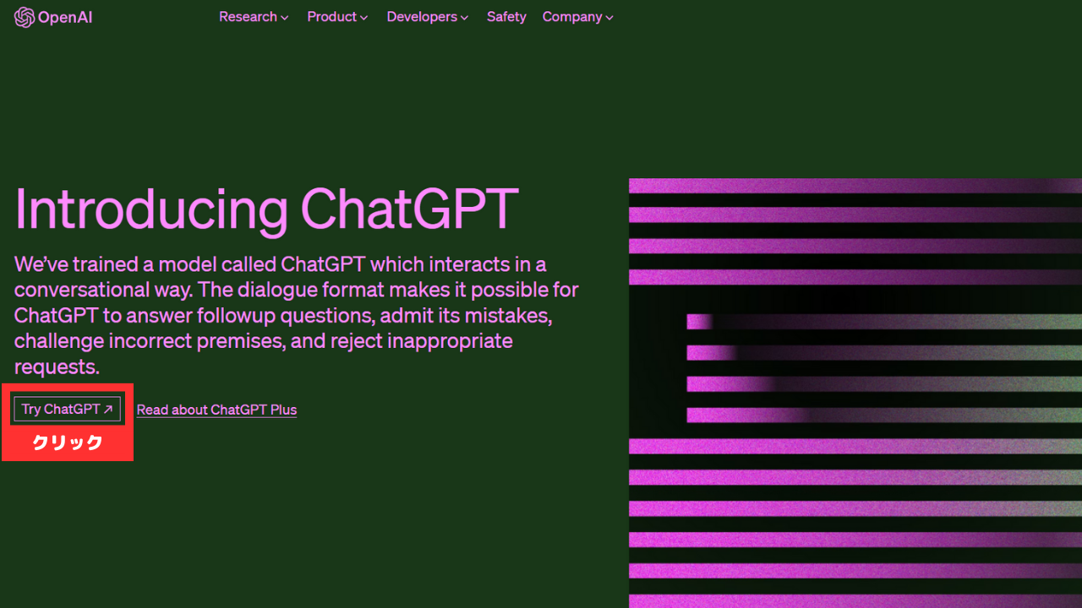
AI体験
ChatGPT
試してみよう
https://chat.openai.com/
https://aismiley.co.jp/ai_news/chatgpt-tsukattemita/

Slide 18
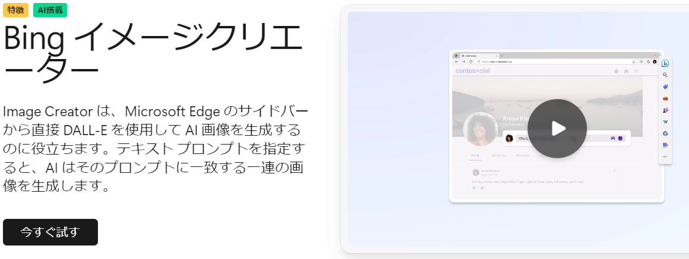
画像生成系AI
https://www.bing.com/images/create
Bing Image Creator
Grok
テキストから画像を作ってくれます
何に使えるかな
https://x.com/i/grok

Slide 19
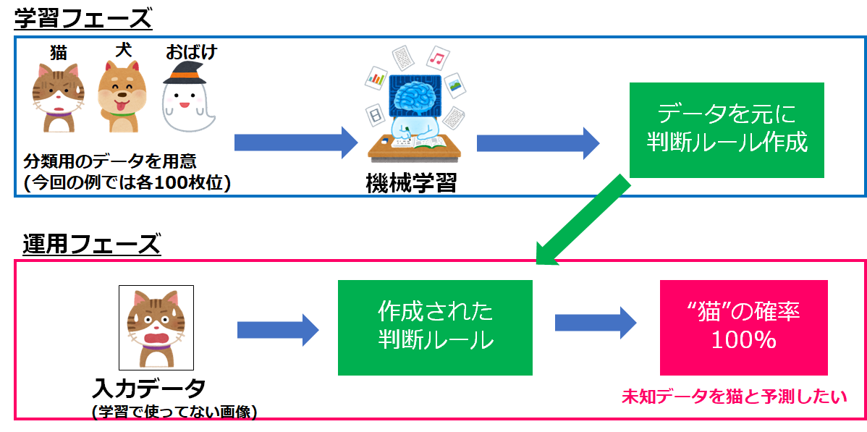
AI画像認識の基礎
基本
学習データ(写真)と入力(写真)の一致率をAIが判定
学習データの精度が重要となる
撮影時の外乱(外光，影，傾き)などで思ったように行かない場合が多い
https://qiita.com/s_yosh1d/items/0ac1e5c941ecda52b131

Slide 20
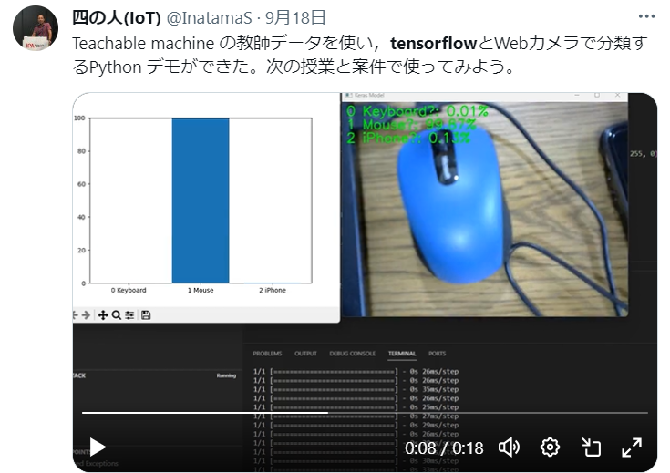
Model を使うプログラム
Tensorflow モデル を使うプログラム
Pythonだと60行くらいで書ける
import cv2
import tensorflow as tf
import numpy as np
import matplotlib.pyplot as plt
# Kerasモデルファイル（例：model.h5）のパスを指定して読み込む
model_path = "keras_model.h5"
model = tf.keras.models.load_model(model_path)
# クラスのラベル
class_labels = open("labels.txt", "r").readlines()
# カメラキャプチャを開始
cap = cv2.VideoCapture(0) # 0はデフォルトのカメラを指定します
# グラフ初期化
plt.ion() # インタラクティブモードを有効にする
fig, ax = plt.subplots()
x = list(range(len(class_labels)))
y = [0] * len(class_labels)
bars = ax.bar(x, y)
ax.set_xticks(x)
ax.set_xticklabels(class_labels)q
ax.set_ylim([0, 100])
while True:
# カメラからフレームをキャプチャ
ret, frame = cap.read()
# 画像をモデルの入力サイズにリサイズ
input_shape = model.layers[0].input_shape[1:3] # モデルの入力サイズを取得
resized_frame = cv2.resize(frame, (input_shape[0], input_shape[1]))
input_image = np.expand_dims(resized_frame, axis=0)
input_image = input_image.astype(np.float32) / 255.0
# モデルに画像を入力して推論を実行
predictions = model.predict(input_image)
# 各クラスの確率を取得
class_probabilities = predictions[0] * 100
# グラフを更新
for i in range(len(class_labels)):
bars[i].set_height(class_probabilities[i])
plt.pause(0.01) # グラフを更新するために少し待機
# 結果を画面に表示
for i in range(len(class_labels)):
text = f"{class_labels[i]}: {class_probabilities[i]:.2f}%"
cv2.putText(frame, text, (10, 30 + i * 30), cv2.FONT_HERSHEY_SIMPLEX, 1, (0, 255, 0), 2)
# フレームを表示
cv2.imshow('Keras Model', frame)
# キー入力を待機し、'q'を押すとループを終了
if cv2.waitKey(1) & 0xFF == ord('q'):
break
# カメラキャプチャを解放し、ウィンドウを閉じる
plt.ioff()
plt.show()
cap.release()
cv2.destroyAllWindows()

Slide 21
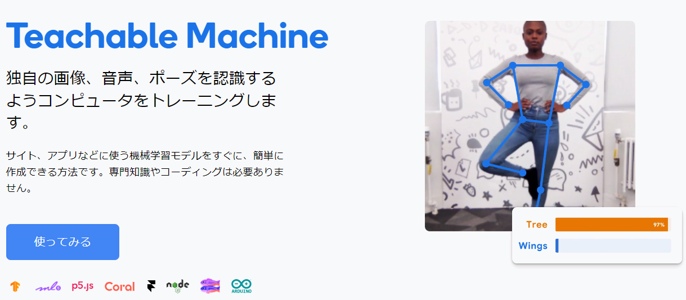
AI 画像診断
https://teachablemachine.withgoogle.com/
Teachable Machine
楽しいので使ってみよう

Slide 22
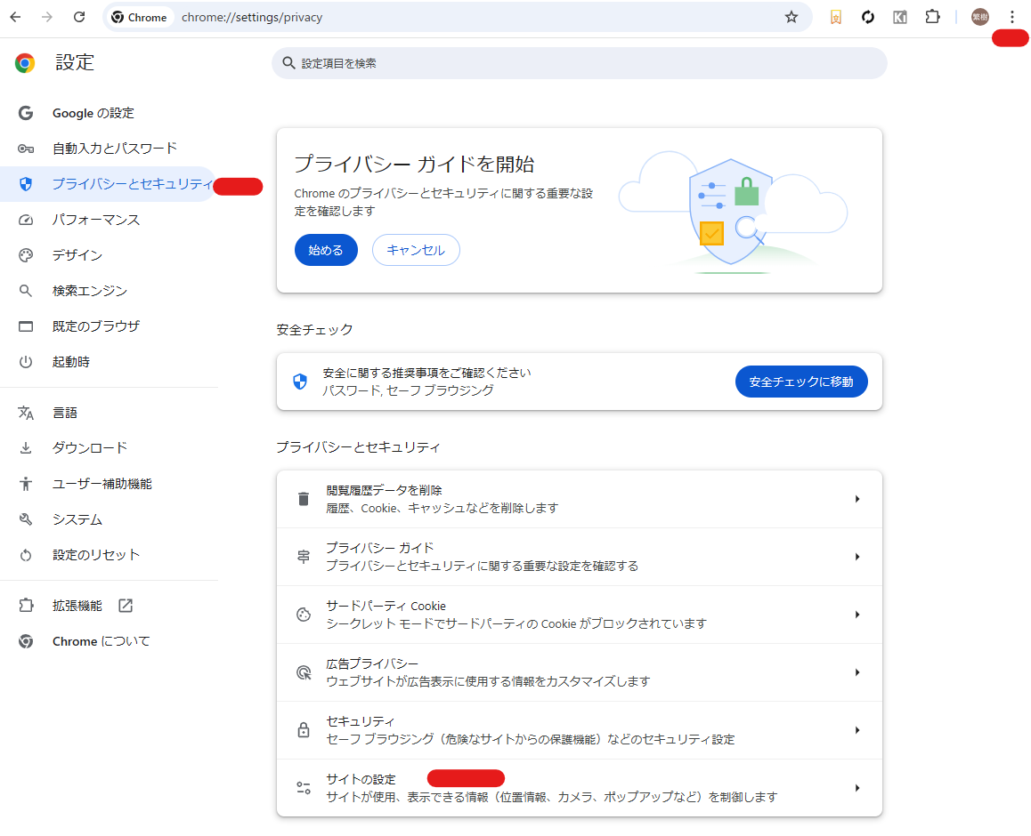
カメラ使えない場合
ブラウザにカメラを許可する
右上の⋮メニュー→設定→
左側のプライバシーとセキュリティ→サイトの設定
カメラを許可

Slide 23
画像認識課題
種別判定
アイドル，自動車，食べ物等の判別したいグループを決める
一人ずつスマホに表示する
同じ人でも複数枚あるほうが良い
一人ずつ学習させる
違う画像で判別できるか試してみよう
動画を見せてソロパートのアップで判別できるかな

Slide 24
Google サービスの体験
Google Apps

Slide 25
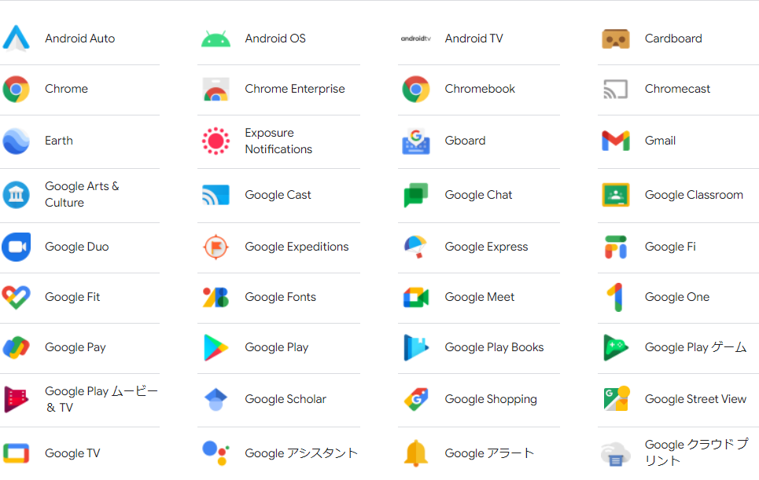
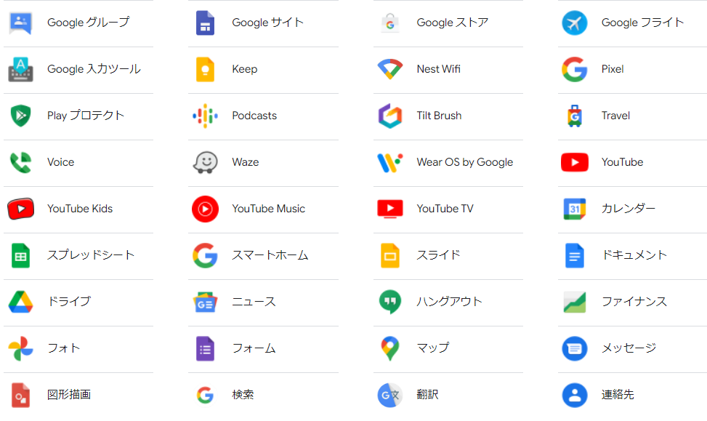
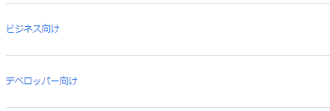
Google サービス
無料で使えるたくさんのサービスがある
業務のスキルアップにも使えるので使ってみよう
さらに
50以上あり

Slide 26
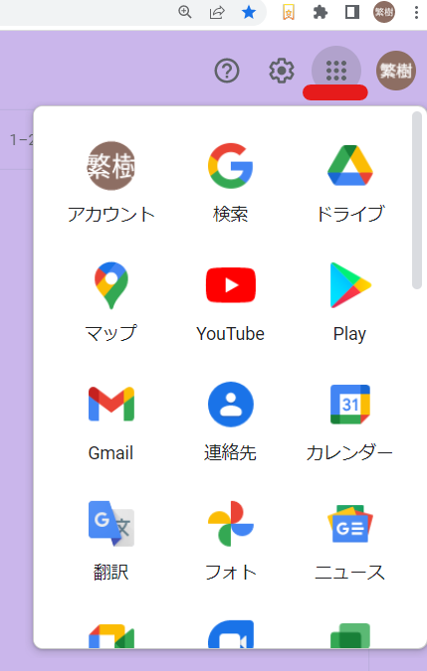
Google サービス2
有名なサービス
Gmail メール
Drive ファイル保存
YouTube 動画
Chrome ブラウザ
MAP 地図
Calendar カレンダー
アシスタント OK,Google
おすすめ
ドキュメント WORD
スプレッドシート Excel
スライド パワーポイント
フォーム アンケート収集
使い方
Gmail の右上メニューから開く
人により表示順は違う
GOAL
Googleフォームを体験
スプレッドシートへデータを自動入力

Slide 27
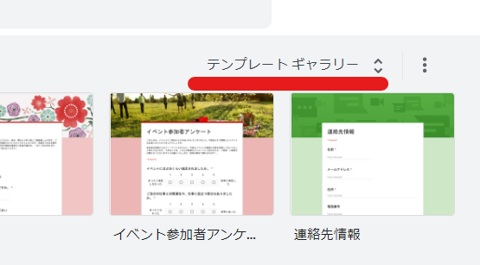
Googleフォーム
利用シーン
アンケート収集
参加申込書
評価テスト
試してみよう
アンケート入力してみる
右上のテンプレートギャラリーを試す
Tシャツ申込書
評価テスト
結果は個人のGoogle ドライブに保存される
スプレッドシートで開いてみる

Slide 28
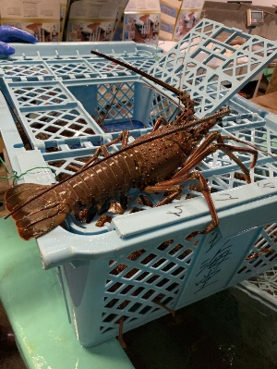
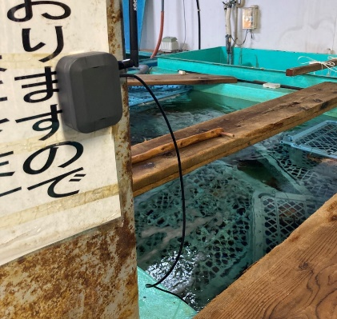
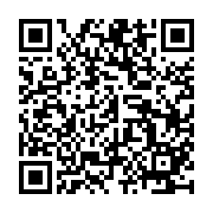
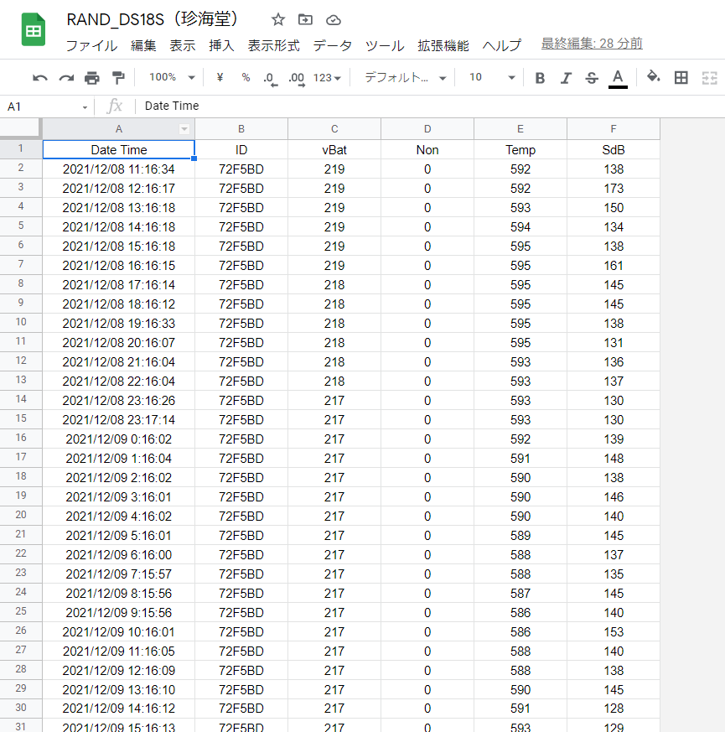
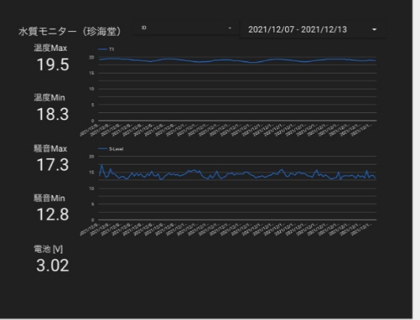
スプレッドシート
開いてみる，開けば分かる
IoTで使っている例
水槽の温度監視
ESP32
Sheet
Data Portal
GAS
Sigfox / https

Slide 29
GASの紹介
Google Apps Script にプログラムが置ける
難しいので紹介のみ，雰囲気をつかむ
Script 例
doGet()
データを受信しシートに書き込む
check_newData()
データをチェックし，異常値の場合はメールを送る
send_email()
シート情報を元にメールを送る

Slide 30
まとめ
IoT に係るモノを広く体験しました
いろいろなモノやデータが繋がっていることを理解
無料で良いものを上手く使いこなそう → 勝利へのポイント
ハマりポイント
ひとつひとつは理解できても，つなぐ所で悩む
次々良いものが出てくる
作ったモノが売っている（無料）
→ 相談できる人を作ろう

Slide 31
宿題
次回は実践するテーマを決めます
作りたいもの，改善したいこと，見たいもの，などを探しておく
難しく考えず，たくさん出そう
何ができると | こう嬉しい | 方法（次回考える）

